Slide 1

광주정신재활센터
2014. 3분기 소식지
cnupsy@hanmail.net
www.gjpsy.org
Tel. 062) 512-7039
Fax. 062) 514-7039

Slide 2
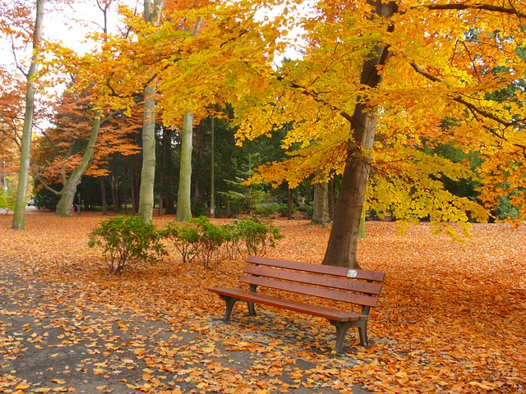
Index
1. 행사보고
1-1. 소방교육
1-2. 여름야유회
1-3. 추석행사
1-4. 프로그램 강사회의
2. 프로그램
보고
2-1. 여가활동
2-2. 지역사회 적응훈련
2-3. 원예치료 프로그램
2-4. 작업훈련
2-5. 생일파티
3. 안내말씀
3-1. 4분기 소식
3-2. 안내말씀1
3-3. 안내말씀2

Slide 3

PART 01
1. 행사보고
1-1. 소방교육
1-2. 여름야유회
1-3. 추석행사
1-4. 프로그램 강사회의

Slide 4
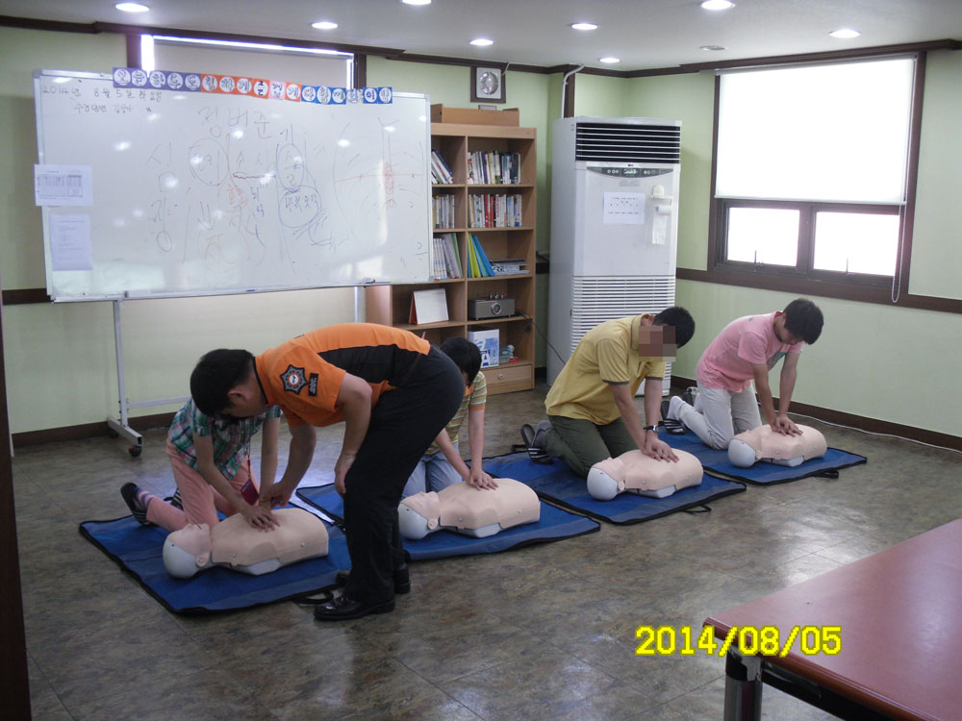
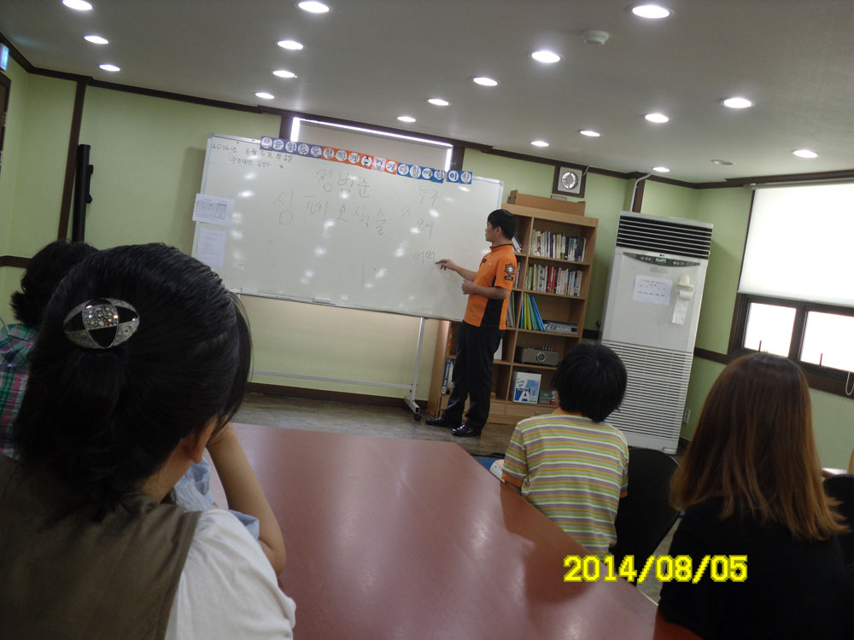

행사보고-1 소방교육
8월 5일 소방교육을 실시하였습니다.
북부소방서의 정범준소방관, 이만진 소방관님과 함께 심폐소생술의 정의를 알아보고
실습을 해보는 시간을 가졌어요.

Slide 5
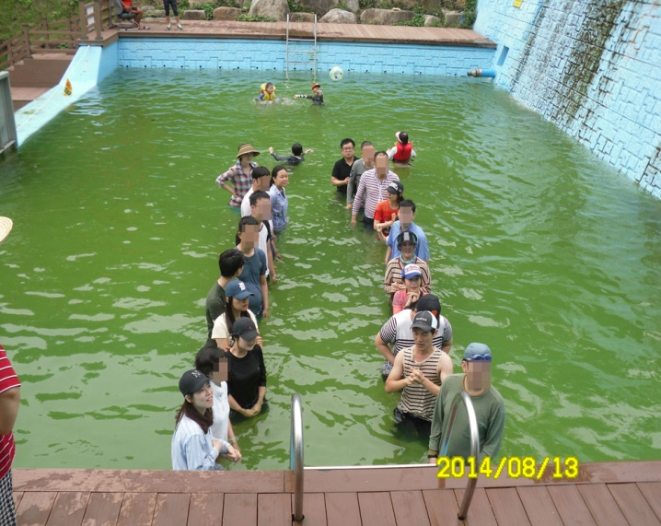
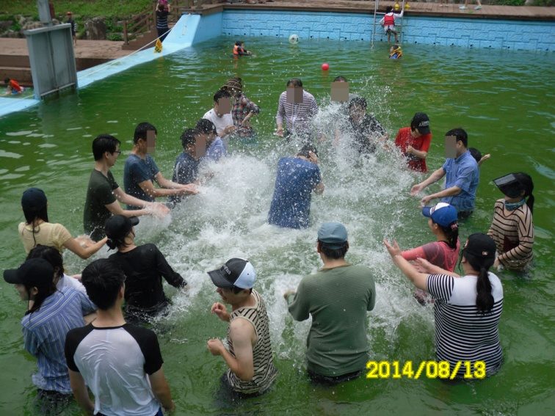
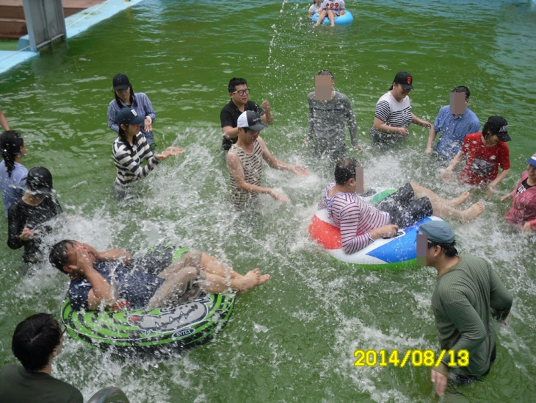
행사보고-2 여름야유회
8월 13일 나주 금성산생태물놀이장으로 여름 야유회를 다녀왔습니다.

Slide 6
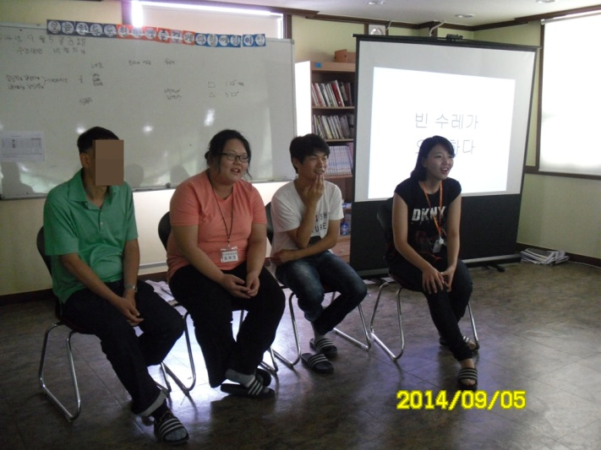
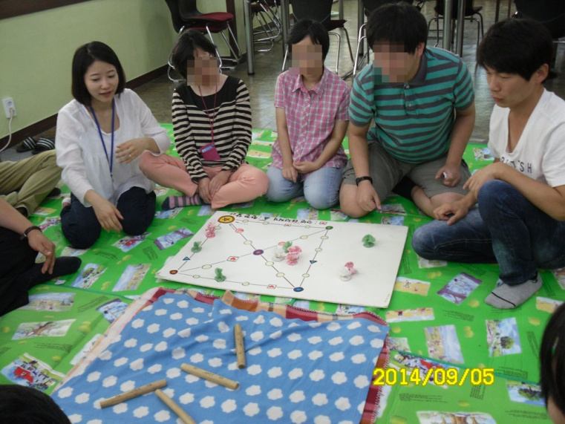
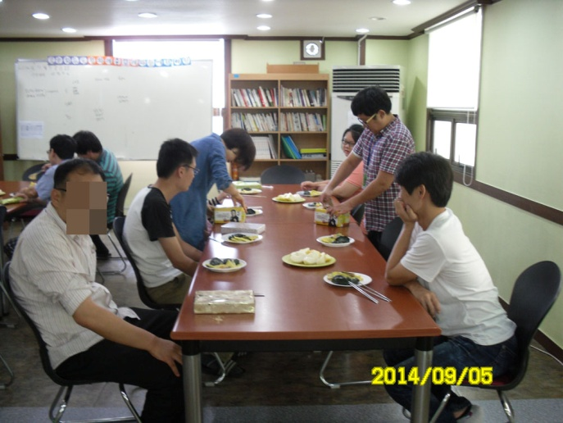
행사보고-3 추석행사
9월 5일 추석을 맞이하여 게임도 하고 음식도 나눠먹는 추석행사를 하였습니다.

Slide 7
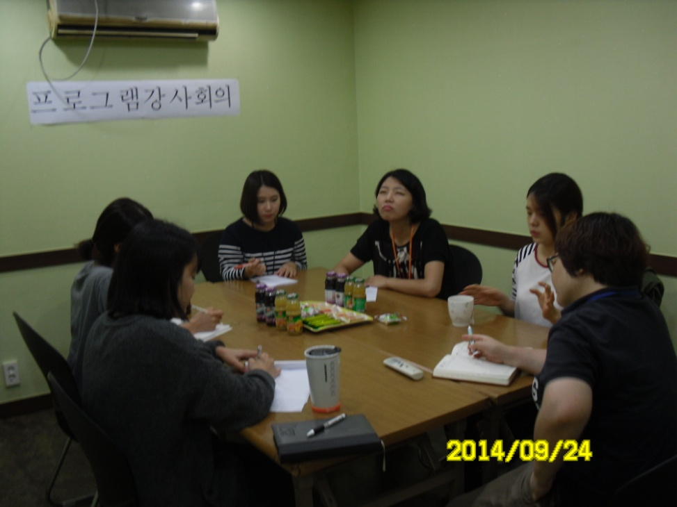
행사보고-4 프로그램 강사회의
9월 24일 프로그램 강사회의를 실사하였습니다.

Slide 8
PART 02
2. 프로그램
보고
2-1. 여가활동
2-2. 지역사회 적응훈련
2-3. 원예치료 프로그램
2-4. 작업훈련
2-5. 생일파티

Slide 9
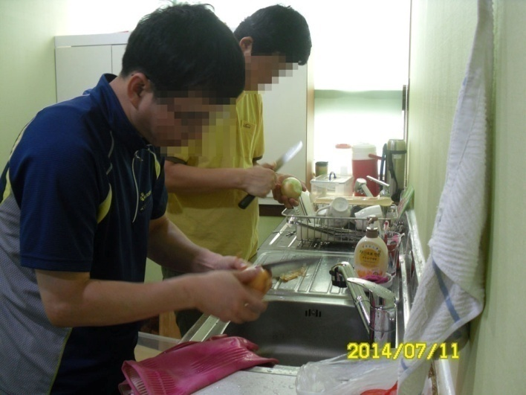
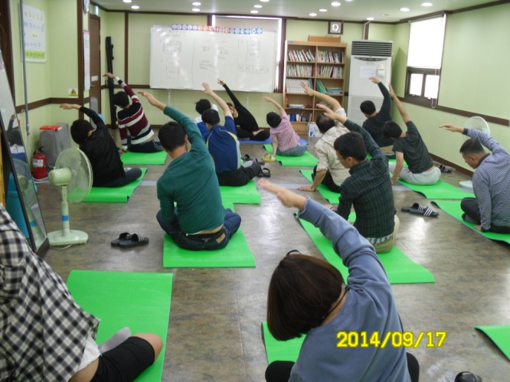
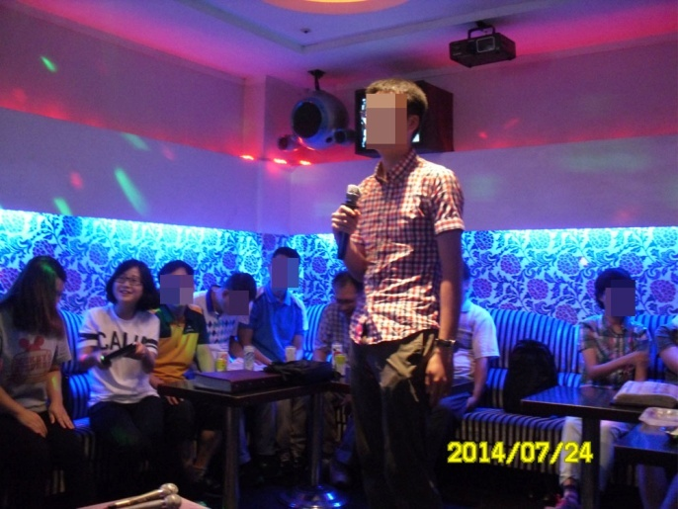
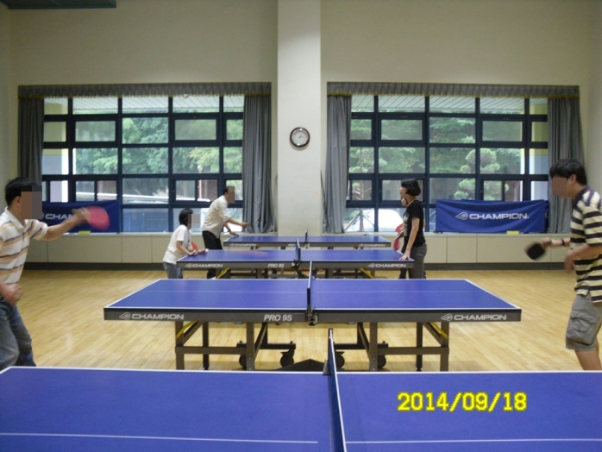
프로그램보고-1 여가활동
요리 프로그램 및 요가, 탁구, 볼링 등의 체육활동을 하고 , 노래방에 다녀왔습니다.

Slide 10
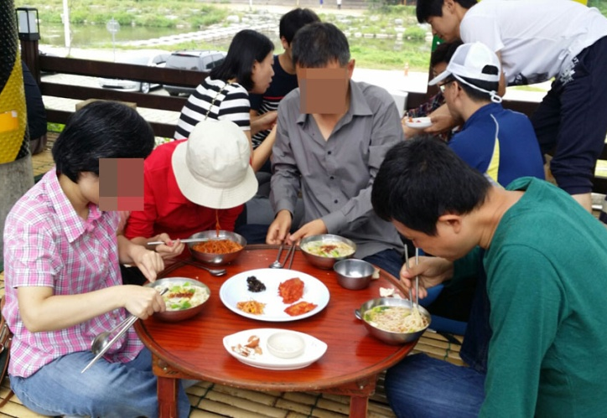
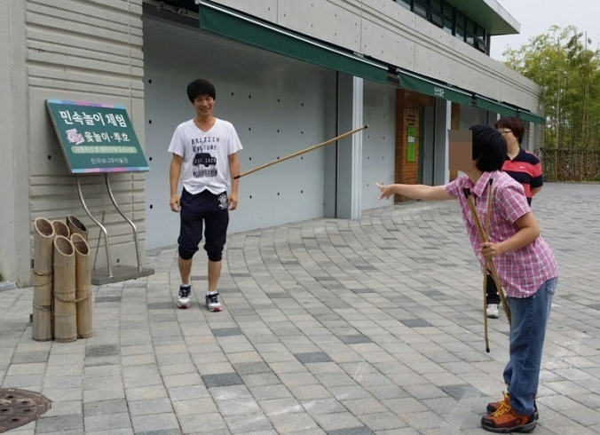
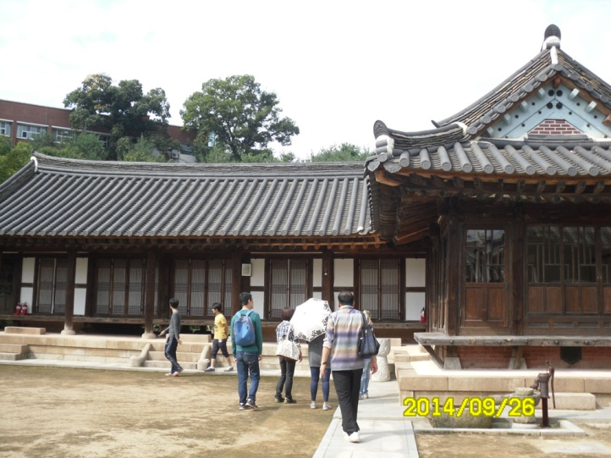
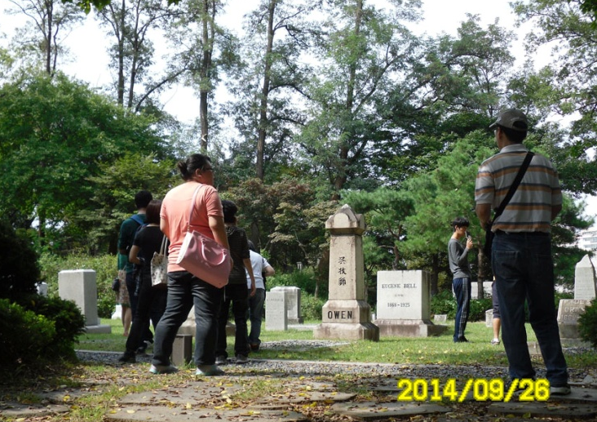
프로그램보고-2 지역사회적응훈련
담양 대나무박물관 관람, 양림동 둘레길을 다녀왔습니다.

Slide 11
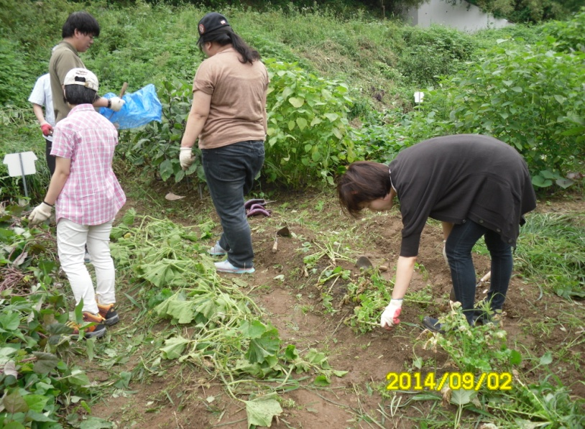
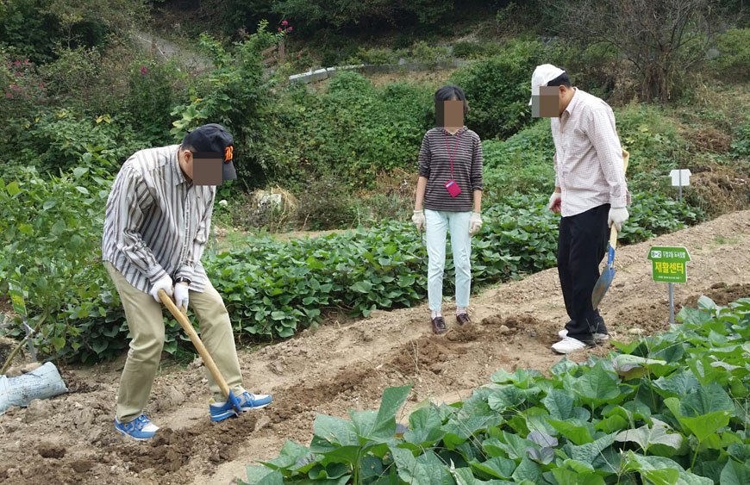
프로그램보고-3 원예치료 프로그램
텃밭에서 깻잎, 상추, 가지, 호박, 당근을 거두었습니다.
가을 작물로는 월동배추를 심었습니다.

Slide 12
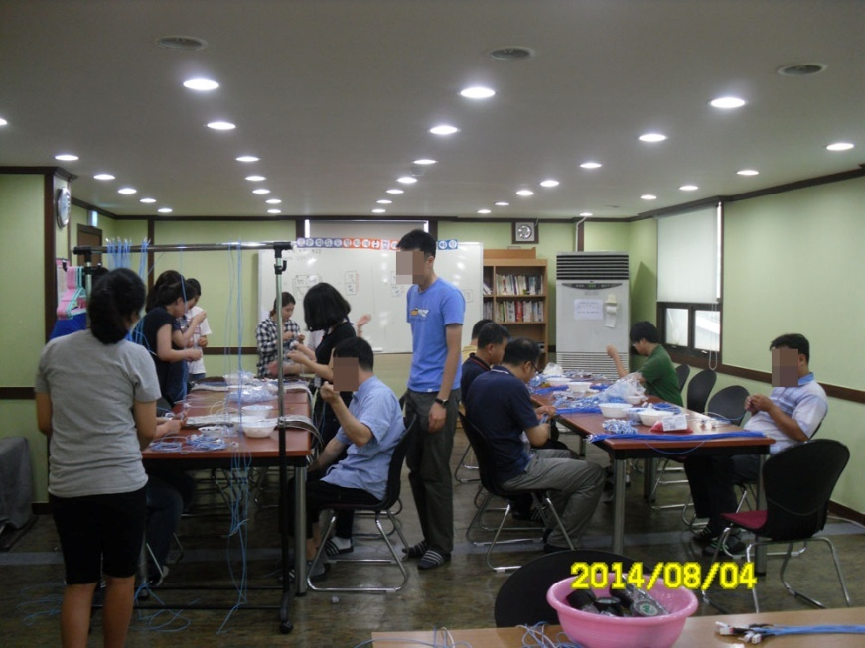
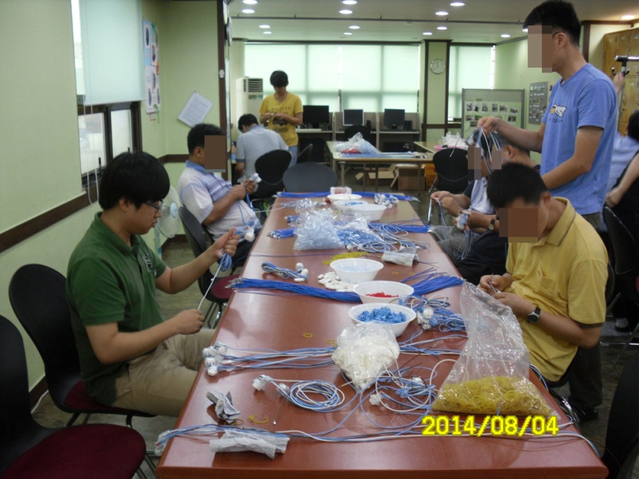
프로그램보고-4 작업훈련
전선 조립 작업을 실시하였습니다.

Slide 13
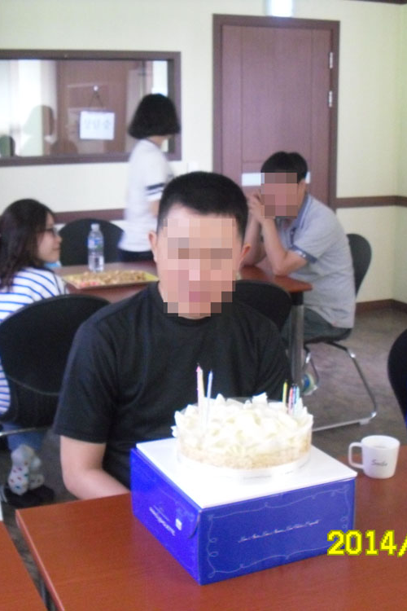
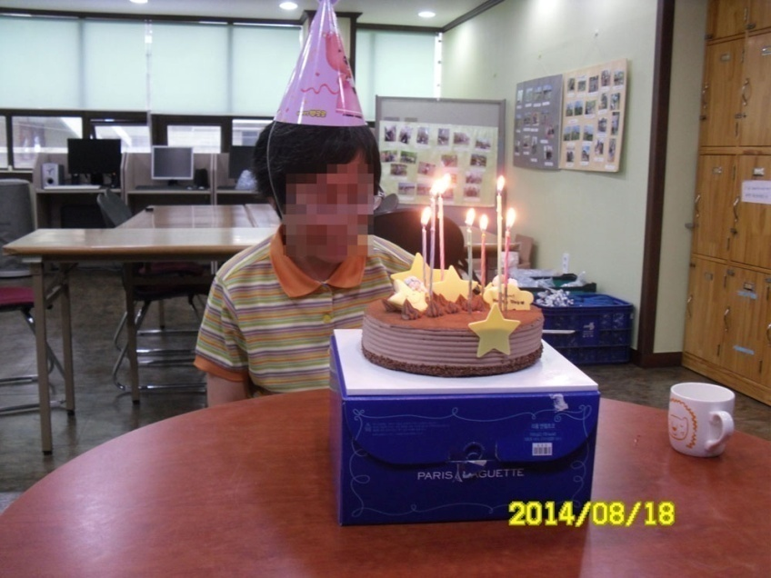
프로그램보고-5 생일파티
7월 14일은 양○렬님, 8월 18일은 김○희님의 생일이었습니다. 다시 한 번 생일을 축하합니다~

Slide 14
PART 03
3. 안내말씀
3-1. 4분기 소식
3-2. 안내말씀1
3-3. 안내말씀2

Slide 15
`
미리 보는 4분기 행사소식
10월
사회복귀시설연합 인권교육
북구연합 가을야유회
3분기 가족교육
3분기 운영위원회
정신보건종사자 Workshop
11월
사회복귀시설연합 등반대회
4분기 가족교육
12월
4분기 운영위원회
4분기 프로그램 강사회의
2014 송년행사

Slide 16
안내말씀1
♤ 광주정신재활센터는
정신의료기관의 정기적인 치료를 받고 있는 만 15세 이상의 만성 정신질환자를 대상으로, 생활훈련과 작업훈련 등을 실시하는 주간재활 사회복귀시설입니다.
본 센터에서는 정신장애로 인하여 사회적, 직업적 기능을 회복하는데 도움이 될 수 있는 다양한 치료 및 훈련 프로그램을 실시하고 있으며, 이를 통해 정신장애인들이 지역사회 내에서 건강히 잘 적응하여 사회의 일원으로 복귀할 수 있도록 돕고 있습니다.
♤ 이용안내
-이용대상: 정신과적 어려움으로 입원 및 통원 치료를 받은 적이 있는 만 15세 이상인 자
-이용시간: 월~금 09:00~16:00
-안내전화: 062)512-7039
-F A X: 062)514-7039
-홈페이지: www.gjpsy.org
-E - Mail: cnupsy@hanmail.net
-주 소 : 광주광역시 북구 서하로 240-18
(오치동) 2층
♤ 후원회원을 모집합니다.
여러분의 따뜻한 마음이 모여 정신장애인의 사회복귀에 큰 힘이 됩니다. 현금 후원 및 물품후원 모두 가능합니다.
본 센터에서는 후원자님들의 후원방식을 보다 편리하게 하기 위해 CMS 자동이체서비스를 실시하고 있습니다.
이 방식은 후원해주시는 회원님들로부터 계좌정보를 수취하여, 은행기관 관리프로그램에 후원자님의 출금정보를 입력함으로써 자동이체되는 서비스로, 자동이체 절차가 훨씬 간편하고, 후원자님들이 직접 은행을 내방하는 등의 번거로움을 덜어줄 수 있는 편리한 방식입니다.
즉 본 센터에 후원을 원하시는 분은 본인의 통장 계좌정보만 알려주셔도 후원이 가능하오니,
많은 관심과 지원 부탁 드리겠습니다.

Slide 17
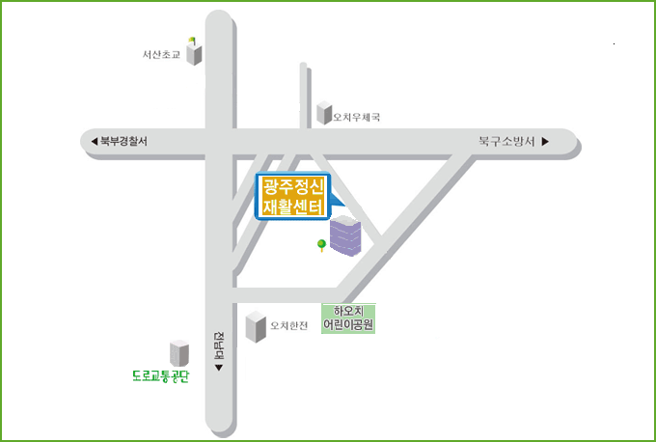
안내말씀2
♤ 일자리 제공을 원합니다.
직업재할을 위한 일자리와 일거리를
찾고 있습니다.
취업활동은 정신장애들이 사회복귀에 있어 가장 중요한 부분입니다.
사업주 여러분의 적극적인 관심과 배려를
부탁 드립니다.
♤ 일자리 제공을 원합니다.
♤ 교통편 안내
오치한전(남) 정류소: 진월07, 지원15, 송정19, 일곡28
운림35, 일곡38, 운림54,
일곡 180, 용전184
♤ 자원봉사자를 모집합니다.
특별한 기술이나 지식보다는 사람에 대한
애정과 관심 있는 분이라면
누구라도 참여하실 수 있습니다.

Slide 18

광주정신재활센터
꿈모아
손잡고
세상속으로

